Slide 1


Catégorisez automatiquement des questions
OPENCLASSROOMS
Projet n°5
Parcours Openclassrooms Machine Learning Engineer
Doubiani Mehdi, Mars 2020

Slide 2
Introduction
L'objectif de ce projet est de développer un système de suggestion de tags pour une question posée sur le site Stack Overflow. Le but est d'aider les membres du site à proposer une classifications préliminaire et automatique leurs questions afin de gagner du temps et ainsi avoir des réponses potentiellement plus pertinentes.
Dans un premier temps, je vais récupérer les données à partir d'une API du site Stack Overflow, puis je vais les analyser et traiter en utilisant des méthodes propres au traitement du langage naturel afin d’en tirer tout leur potentiel.
Dans un second temps, je vais mettre en œuvre 2 approches différentes de recommandation de tags. La première, non supervisée, visera à trouver les sujets principaux d’une question et à proposer des mots relatifs au sujet détecté. La seconde, supervisée, visera à généraliser, à des questions non classifiées, les tags des questions déjà classifiées fournis par l’API StackOverflow.
Le système de recommandation de tags mettant en œuvre les 2 approches sera intégré au travers d’une simple application web. Pour finir, des points d'améliorations seront proposées.

Slide 3
Récupération des données
Récupération de 20 028 questions en utilisant l’API StackOverflow
Aucune valeur manquante et aucune question en doublon
La colonne Body est parsemée de sauts de ligne ou balises HTML
Fusion des colonnes Body et Title dans une colonne appelée Text
Id | 19142
Quality | 502
Body | <p>How can I request a random row (or as close...
Title | How to request a random row in SQL?
Tags | <sql><random>
SELECT body, title, tags
FROM posts
WHERE title is not null and body is not null and tags is not null
AND FavoriteCount>50

Slide 4
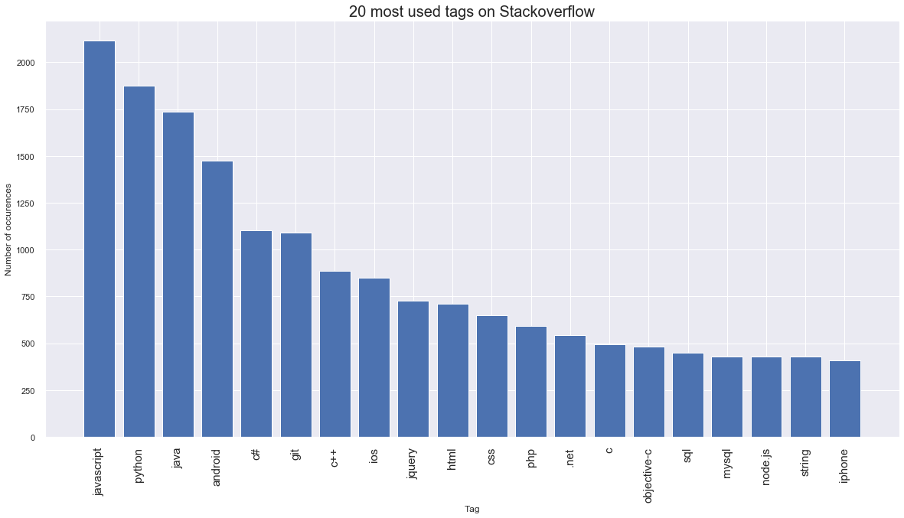
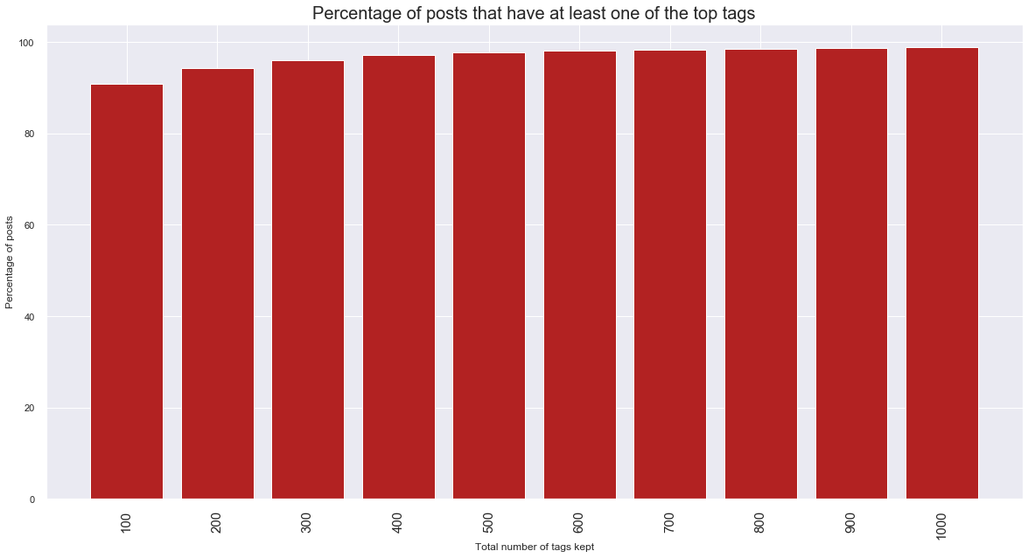
Analyse de la variable Tags
6997 tags distincts, grande diversité du vocabulaire avec de nombreux termes peu fréquents
Ne conserver que les 400 tags les plus fréquents me permet de m’affranchir en partie du fléau de la dimension tout en restant suffisamment exhaustif (20 028 documents conservés)
97% des documents possèdent un tag du top 100

Slide 5
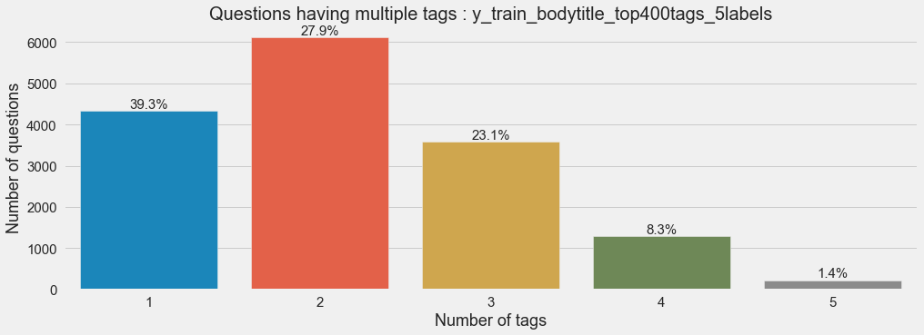
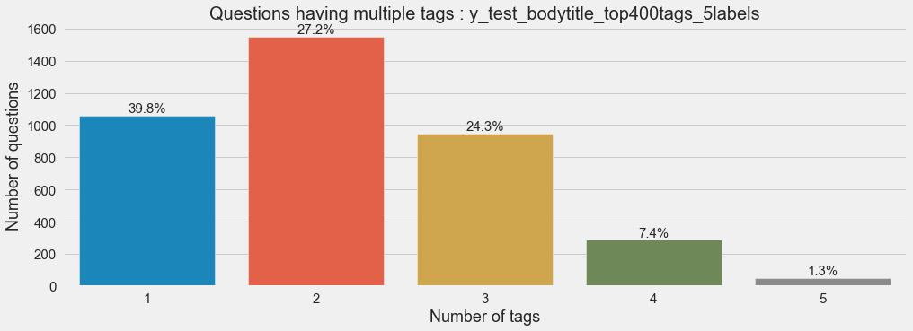
Analyse de la variable Tags
Peu de documents ont plus de 3 tags.
Cependant du fait que de la réduction de dimensionalité , j’ai décider de garder tous les tags

Slide 6
Body : Natural Language Processing
40240 <p>I have the following string and I would like to remove <code>&lt;bpt *&gt;*&lt;/bpt&gt;</code> and <code>&lt;ept *&gt;*&lt;/ept&gt;</code> (notice the additional tag content inside them that also needs to be removed) without using a XML parser (overhead too large for tiny strings).</p>\r\n\r\n<pre><code>The big &lt;bpt i="1" x="1" type="bold"&gt;&lt;b&gt;&lt;/bpt&gt;black&lt;ept i="1"&gt;&lt;/b&gt;&lt;/ept&gt; &lt;bpt i="2" x="2" type="ulined"&gt;&lt;u&gt;&lt;/bpt&gt;cat&lt;ept i="2"&gt;&lt;/u&gt;&lt;/ept&gt; sleeps.\r\n</code></pre>\r\n\r\n<p>Any regex in VB.NET or C# will do.</p>\r\n Regular expression to remove XML tags and their content
Mise en minuscules du texte, suppression des caractères « whitespace » et du code au motif que le vocabulaire contenu entre des balises n’est pas en lien avec la question posée.
40240 <p>i have the following string and i would like to remove and (notice the additional tag content inside them that also needs to be removed) without using a xml parser (overhead too large for tiny strings).</p> <pre></pre> <p>any regex in vb.net or c# will do.</p> regular expression to remove xml tags and their content
Suppression du format HTML avec le package Beautiful Soup
40240 i have the following string and i would like to remove and (notice the additional tag content inside them that also needs to be removed) without using a xml parser (overhead too large for tiny strings). any regex in vb.net or c# will do. regular expression to remove xml tags and their content
Suppression de la ponctuation
40240 i have the following string and i would like to remove and notice the additional tag content inside them that also needs to be removed without using a xml parser overhead too large for tiny strings any regex will do regular expression to remove xml tags and their content

Slide 7
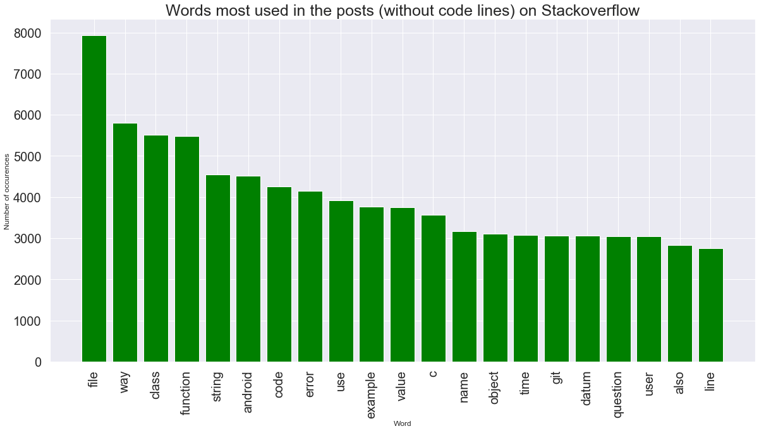
Body : Natural Language Processing
Suppression des stopwords proposés par les modules NLP (NLTK et Spacy)
Lemmatisation pour réduire les mots à leur forme neutre canonique
Suppression des mots qui ne sont pas des noms (POS tagging) considérant que les verbes ou adverbes n’apportent pas de valeur ajoutée pour la problématique
40240 string notice tag content xml parser string regex expression xml tag
Suppression de stopwords. Certains des 200 premiers mots par occurrence sont très génériques et n’apportent pas de valeur ajoutée, ils sont supprimés
'file', 'way', 'user', 'use', 'problem', 'work', 'example', 'method', 'question', 'value', 'thank', 'solution', 'thing', 'number', 'change', 'idea', 'answer', 'issue', 'update', 'lot', 'message', 'information', 'people', 'reason', 'help', 'want', 'run', 'need', 'end', 'default', 'difference', 'suggestion', 'approach', 'task', 'implementation', 'check', 'e', 'custom', 'place', 'practice', 'support', 'experience', 'product', 'stuff', 'comment', 'note', 'argument', 'year'
Conclusion après NLP :
Tous les documents possèdent au moins un tag.
Il y a 19 446 questions

Slide 8
Préprocessing des données avant modélisation
Je transforme la variable Tags à l’aide d’un MultiLabelBinarizer pour la modélisation supervisée
J’obtiens une matrice de taille (questions x tags) soit (19 446x 400) de valeurs binaires indiquant la présence ou non d’un ou plusieurs tags pour chaque document

Slide 9
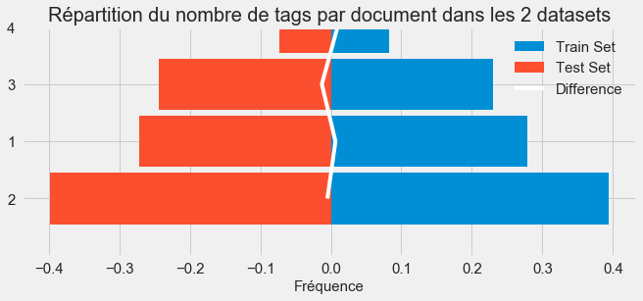
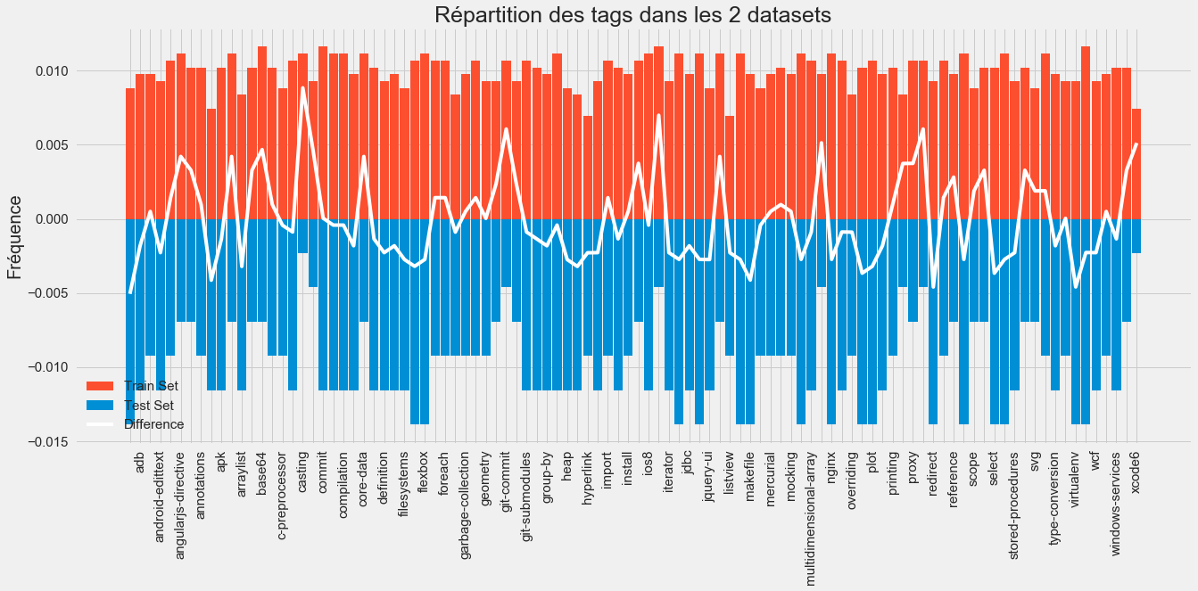
Préprocessing des données avant modélisation
Je sépare le jeux de données Text (Body+Title) en jeux d’entraînement (80% soit 15 556 posts) et validation (20% soit 3 890 posts).
La fréquences des tags oscille dans un intervalle de fréquence entre 0.5 et 1%.
Les jeux de données sont donc à peu de choses près, bien équilibrés.

Slide 10
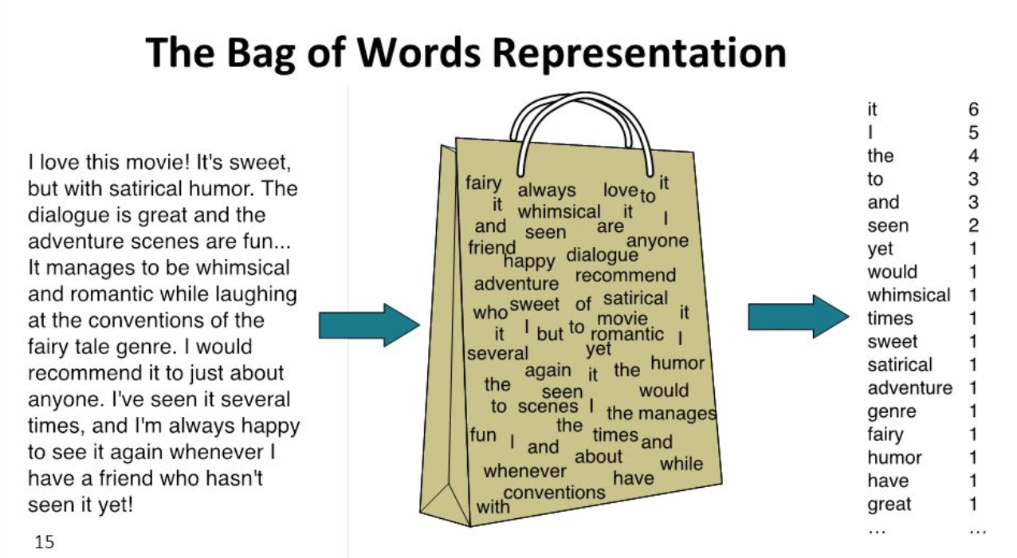
Préprocessing des données avant modélisation
Je transforme la variable Text (Body+Title) en « bag of words » qui se présente sous la forme d’une matrice de dénombrement (term frequency–inverse document frequency) des mots dans le corpus à l’aide de la méthode TfIdfVectorizer
Après plusieurs itérations, je retiens min_df = 0.001 ce qui permet de réduire mon vocabulaire à 1816 mots, soit une matrice d’entraînement de dimension 15 556 x 1816
TF(t) = (Number of times term t appears in a document) / (Total number of terms in the document).
IDF(t) = log_e(Total number of documents / Number of documents with term t in it)
Je modifie le token_pattern par défaut pour conserver les termes d’un seul caractère
Je ne prends en compte que les unigrams

Slide 11
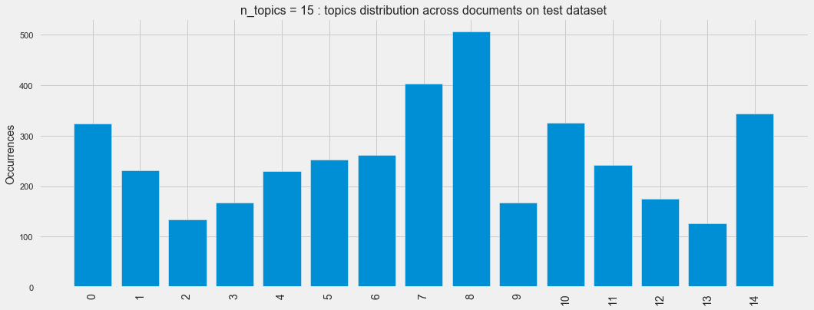
Non supervisé : Latent Dirichlet Allocation
Méthode qui cherche à déduire la structure des topics du corpus en fonction des mots et des documents
L’indicateur de perplexité semble souffrir d’un bug avec Sklearn
Je choisis le nombre de topics de façon à ce qu’il discrimine le mieux possible les documents
A mon sens, le meilleur compromis entre l’homogénéité de la répartition des topics dans les documents, la variété des topics et leur cohérence s’obtient avec un nombre de topics égal à 15

Slide 12
Non supervisé : Latent Dirichlet Allocation
 | Word 0 | Word 1 | Word 2 | Word 3 | Word 4
Topic 0 | text | input | html | jquery | page
Topic 1 | git | repository | mysql | commit | github
Topic 2 | image | docker | install | container | path
Topic 3 | branch | git | directory | master | scope
Topic 4 | array | exception | line | element | xml
Topic 5 | java | php | vim | random | number
Topic 6 | json | request | xcode | http | api
Topic 7 | android | table | column | sql | database
Topic 8 | project | error | import | build | application
Topic 9 | python | number | algorithm | plot | pip
Topic 10 | difference | object | list | js | node
Topic 11 | javascript | css | jquery | browser | element
Topic 12 | bar | foo | interface | value | const
Topic 13 | date | commit | git | net | asp
Topic 14 | static | memory | java | language | programming

Slide 13
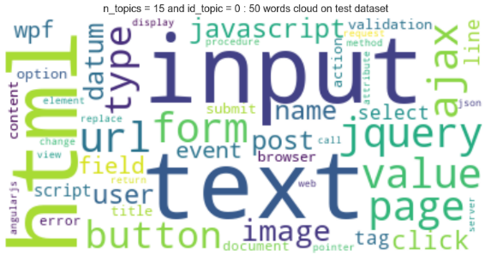
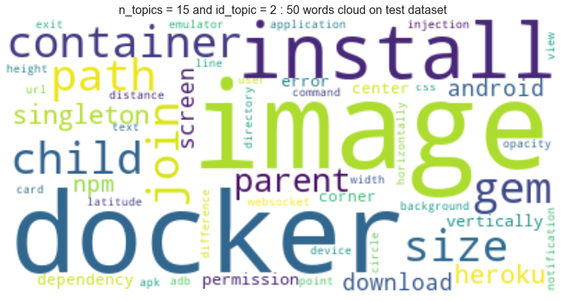
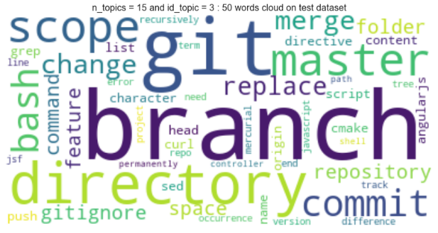
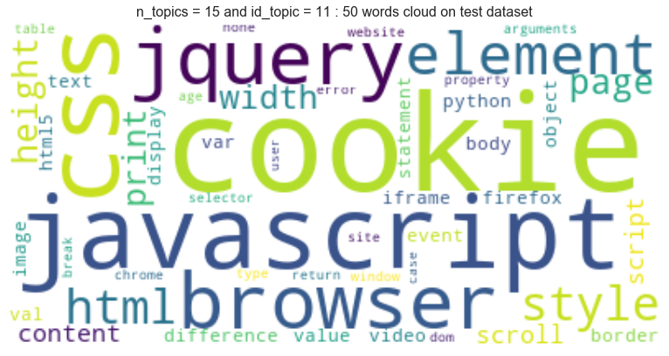
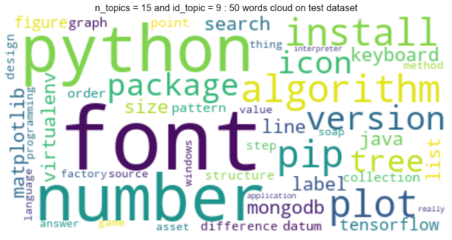
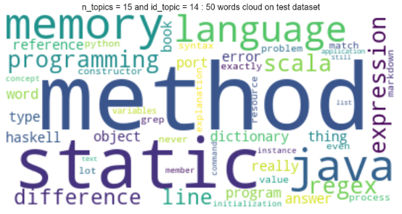
Non supervisé : Latent Dirichlet Allocation
Topic 0
Topic 3
Topic 2
Vocabulaire virtualisation, cloud et système
Vocabulaire orienté développement et gestion
Vocabulaire orienté web
Topic 11
Topic 9
Topic 14
Vocabulaire orienté data science
Vocabulaire orienté langage objet
Vocabulaire développement web

Slide 14
Recommandation non supervisée de tags
Le modèle LDA appliqué à une matrice TF permet de produire 2 matrices :
Une de dimension (d x t) contenant les probabilités des topics sachant la question
Une de dimension (t x w) contenant les probabilités des mots sachant le topic
Le produit matriciel entre les 2 matrices pour obtenir une matrice de dimension (d x w) contient les probabilités des mots sachant le document
On peut désormais choisir les N mots les plus probables pour proposer pour un document donné, les N mots les plus liés au topic latent du document
 | Tags proposés | Cleaned Body
44492 | c++, c, c#, array, function | c c++ loop statement
7894 | javascript, html, event, button, form | parentusercontrol host load parentusercontrol access property parentusercontrol childusercontrol time property parent control child control
36398 | java, exception, studio, collection, language | class asset class class definition asset getdefinition class definition asset getdefinitionbyname
17197 | java, collection, class, c#, iphone | java effect point operation java
64422 | eclipse, wpf, service, property, server | application predispatch uri authentication store session zend request object thought authentication zend

Slide 15
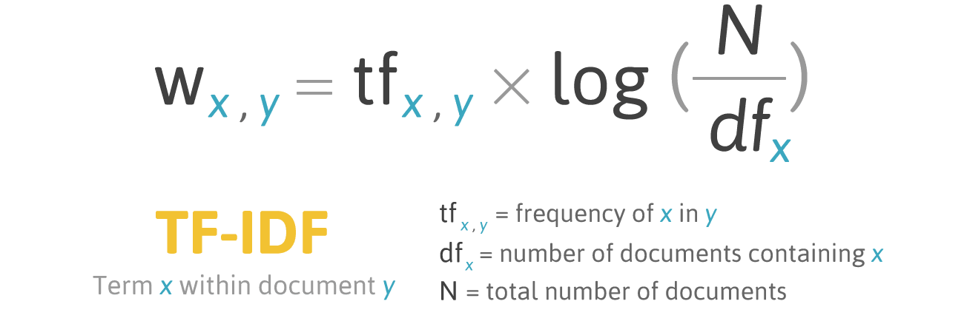
Préprocessing des données avant modélisation
Je transforme la variable Text en une matrice de valeurs numériques en utilisant TF-IDF
Je modifie le token_pattern par défaut pour que TF-IDF conserve les termes d’un seul caractère
Je ne prends en compte que les unigrams pour le calcul de la matrice TF-IDF
Tuning des différents paramètres min_df, max_df et max_features de TfidfVectorizer à l’aide d’une recherche par grille visant à maximiser l’indice jaccard_weighted qui me sert de métrique d’évaluation pour l’analyse supervisée.
Le meilleur résultat est donné pour min_df=0.001, max_df=0.1 et max_features=2000, ce qui porte mon vocabulaire à 1 816 mots, soit une matrice d’entraînement de dimension 15 556x 1816.

Slide 16
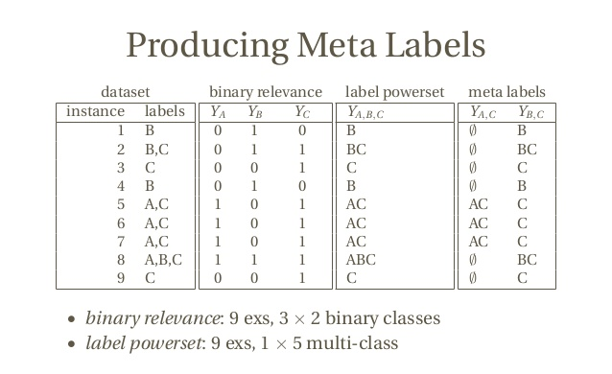
Analyse supervisée
Indice de Jaccard
Comparer un ensemble de labels prédits à un échantillon aux labels réels correspondant
Indice de Jaccard pondéré détermine la moyenne des métriques calculée pour chaque label, pondérée par leur distribution réelle observée
Binary Relevance
Décomposition de l'apprentissage multilabel en plusieurs apprentissages binaires indépendants (une par label)
Présomption d’indépendance des labels entre eux

Slide 17
Analyse supervisée
J’ai procédé à une comparaison exhaustive des modèles suivants avec leur score de jaccard weighted en % respectifs :
DummyClassifier : 1.62%
SGDClassifier : 36.45 %
LogisticRegression : 28.45%
MultinomialNB : 13.06%
LinearSVC : 39.78%
Perceptron : 35.41%
PassiveAggressiveClassifier : 39.95%
MLPClassifier : 38.71%
XGBClassifier : 40.45%
KNeighborsClassifier : 20.33%
RandomForestClassifier : 32.45%
On peut déjà constater que le XGBClassifier arrive déjà en tête en matière de score de jaccard , et ceci sans aucune optimisation d’hyperparamètres.
Après mise en place d’une optimisation d’hyperparamètres exhaustives pour tous les modèles cités, il s’avère que c’est la régression logistique qui offre le score de jaccard le plus élevé.
LogisticRegression
Avec la régression logistique, la performance s’améliore mais le sur-apprentissage existe malgré la pénalisation.
C’est le modèle que je vais retenir pour l’API.
Paramètres testés | penalty : ['l1', 'l2'] C : [0.1, 1, 10, 100, 1000]
Meilleurs paramètres | penalty : l1 C : 10
Jaccard weighted Test % | 41.04%

Slide 18
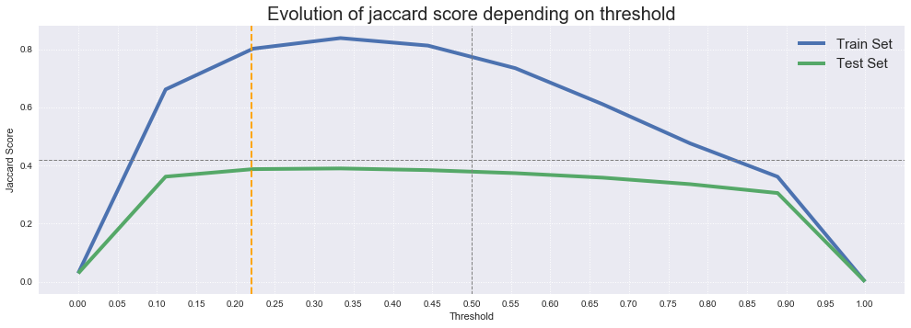
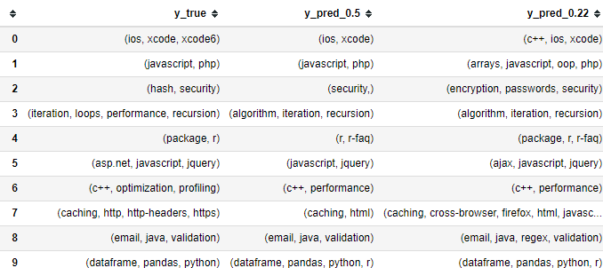
Analyse supervisée
Optimisation du threshold
Modifier le seuil par défaut (= 0.5) n’améliore pas la capacité du modèle à mieux généraliser
Réduire le seuil à 0.22 a pour effet de favoriser la capacité de mon modèle à fournir une prédiction sans en dégrader la performance

Slide 19
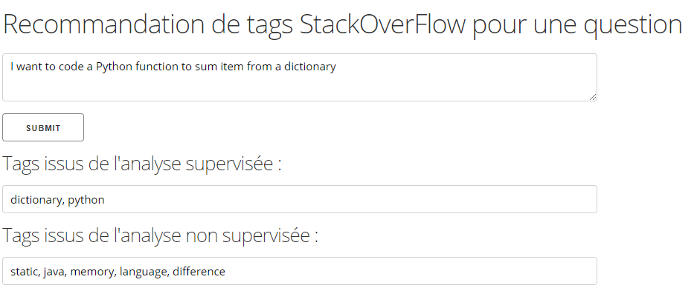
API de recommandation de tags
Propose une liste de tags StackOverflow (jusqu’à 5 prédits) relatifs à une question saisie traitant de sujets informatiques et en Anglais
Le texte saisi passe par toutes les étapes de préprocessing NLP puis est transformé en matrices TF-IDF avant application respectivement des modèles supervisés et non supervisés

Slide 20
Pistes d’amélioration
Pour le modèle non supervisé, supprimer les mots les plus fréquents par topic pourrait permettre d’amener un peu plus de spécificité. Je pourrais peut-être aussi gagner en spécificité en intégrant des n-grams ou en utilisant des techniques de plongements de mots.
Il faudrait arriver à gérer l’effet de bord induit par la faible taille des documents qui n’aide pas à bien discriminer les mots qui importent dans chaque document au sein d’une matrice TF-IDF.
Je pourrais éviter de prédire les mêmes tags entre supervisé et non supervisé et donc intégrer les tags comme stopwords pour la matrice TF-IDF.
Au lieu d’avoir un unique modèle supervisé pour prédire l’ensemble des tags, il ne serait pas inintéressant d’isoler les tags identifiant une technologie des autres tags. Je spécialiserais alors un classifieur à prédire la technologie ou langage concernée par la question tandis qu’un autre classifieur se concentrerait plutôt à décrire la nature du problème.
Utiliser les dernières techniques issues du deep learning comme BERT ou ELMo

Slide 21
MERCI DE VOTRE ATTENTION

